Slide 1
Sprint review 4
Matthijs ‘t Hart, Dax Visser, Kyrill Kriek Floating Farm

Slide 2
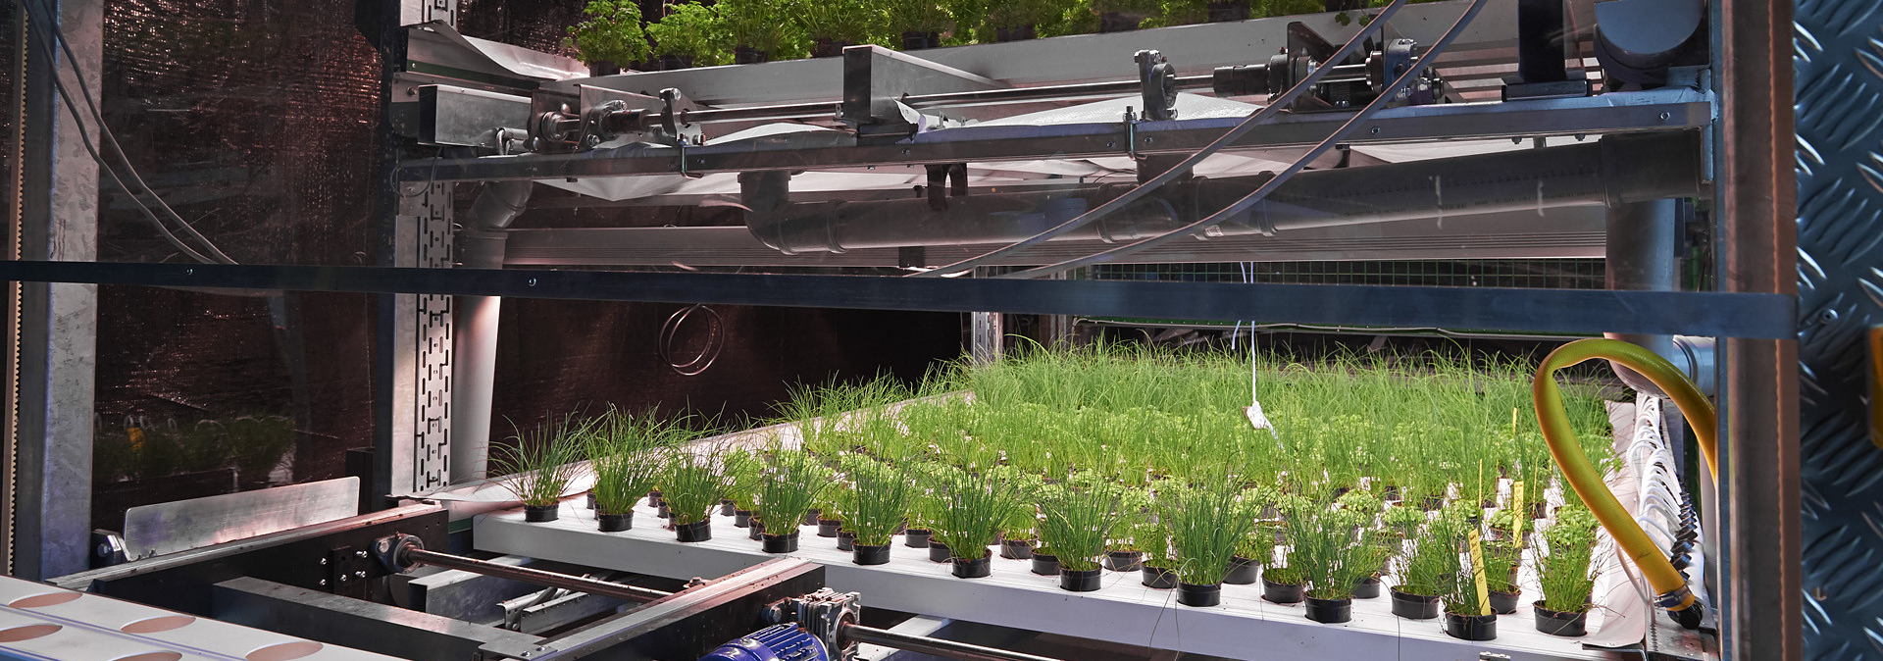
Recap
Floating Farm?

Slide 3
Inhoud
Afgelopen Sprint
Afgeronde taken
Retrospective
Volgende Sprint

Slide 4
Afgelopen Sprint
Algoritme
Beslissingen?
Nieuw schaalmodel
Testplan

Slide 5
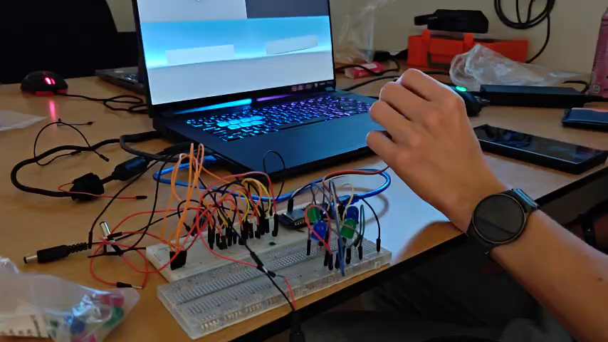
Algoritme
Implementatie
Als systeemeigenaar wil ik dat het systeem uit zichzelf de boerderij stabiliseert op basis van de gemeten data, zodat deze niet door een mens geregeld hoeft te worden en altijd nauwkeurig zal zijn. (Requirement 5)

Slide 6
Beslissingen over 2e prototype
Ander materiaal?
Kosten

Slide 7
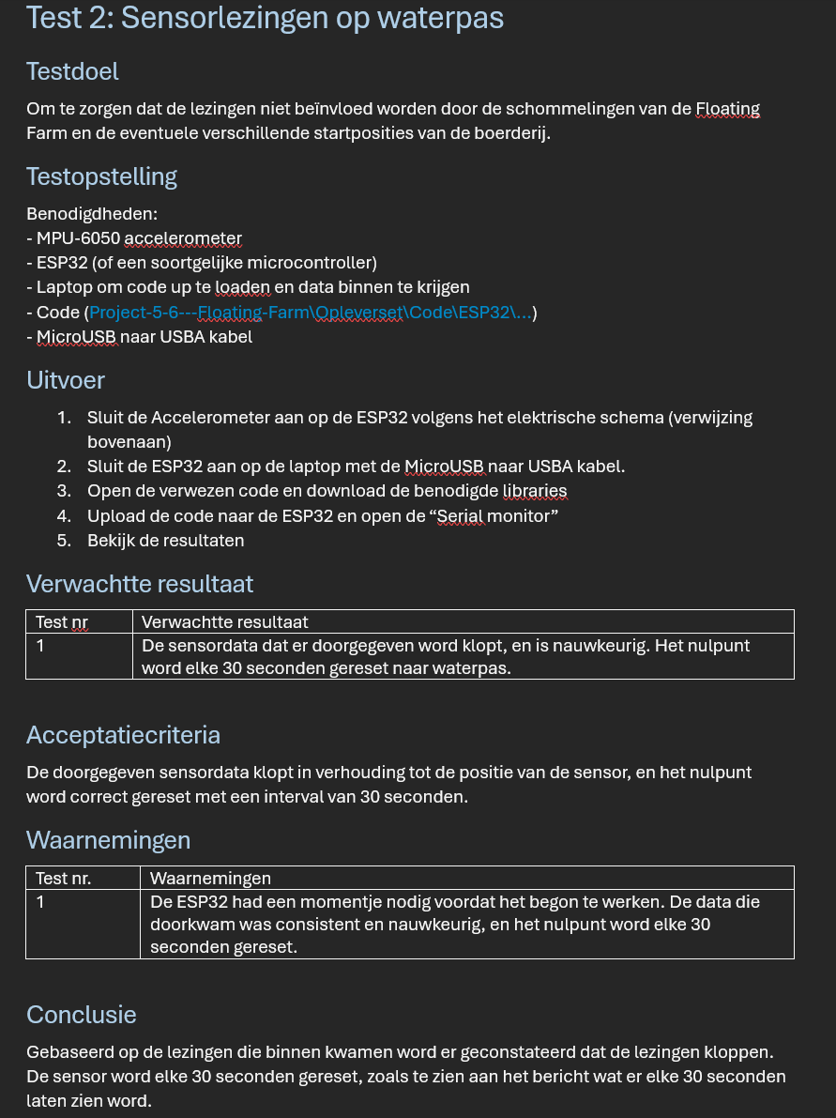
Testplan
Testen!

Slide 8
Demo(‘s)
(Demo’s) [altijd video backup hebben]

Slide 9
Deze Taken zijn we nog niet aan toegekomen
Schaalmodel iteratie 2 -> in progres, nog niet compleet
Eerste echte tests van complete design -> kan niet zonder schaalmodel
Wat er wel gedaan is maar niet op de planning stond:
Testplan
Eerste tests algoritme

Slide 10
retrospective
Communicatie onderling
Communicatie opdrachtgever
Waar zijn wij tegen aangelopen?
Budget

Slide 11
Volgende Sprint
Prototype 2
Testen met prototype 2 -> testplan afronden/uitvoeren
Limieten opzoeken -> tot waar werkt het?

Slide 12
Vragen?

